Slide 1

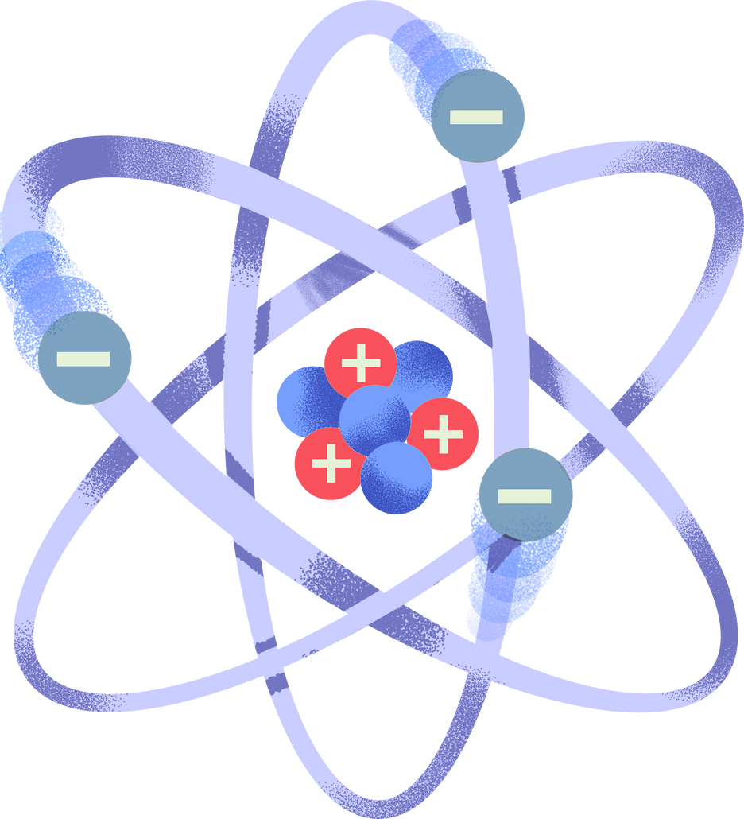

ПРОСТИЙ ПРИЛАД ДЛЯ ВИМІРЮВАННЯ УФ ВИПРОМІНЮВАННЯ
Роботу виконав:
Долгодуш Володимир Михайлович,
учень 10 класу
комунального закладу
“Харківський ліцей №141
Харківської міської ради”

Slide 2
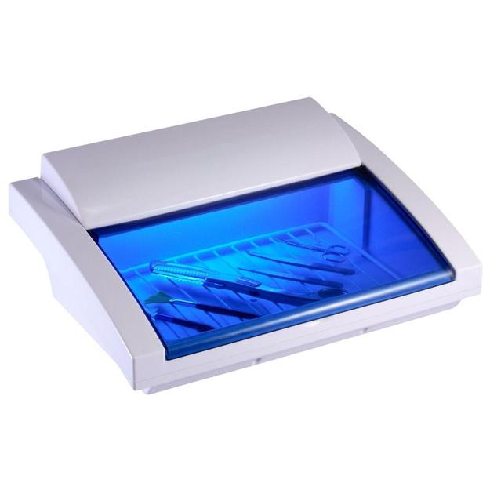
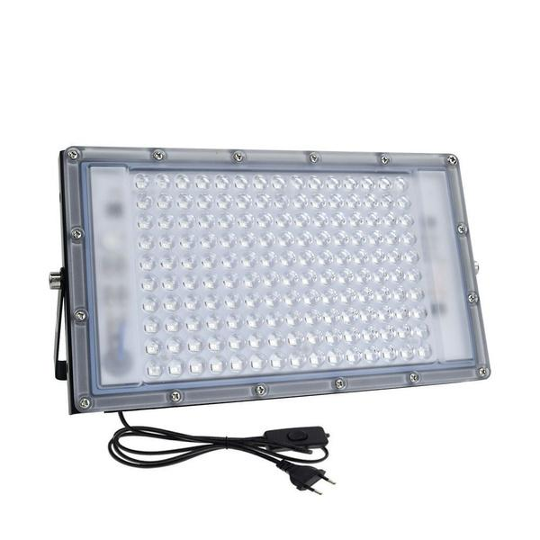
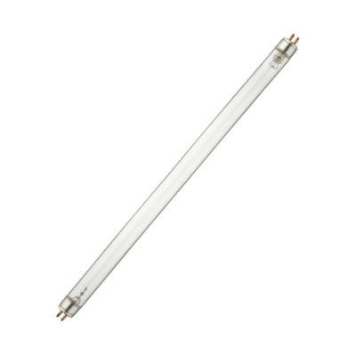
Актуальність роботи
Ультрафіолетове випромінювання має широкий спектр застосувань у науці, техніці, медицині та промисловості. Воно використовується для стерилізації, полімеризації матеріалів, біомедичних досліджень, а також у технологіях захисту інформації. Однак вимірювання інтенсивності УФ-випромінювання залишається складним завданням через потребу в спеціалізованому обладнанні, що є недоступним для широкого кола користувачів. Тому пошук простих і доступних приладів вимірювання УФ-випромінювання для побутових проблем є актуальною задачею сучасної науки і техніки .

Slide 3
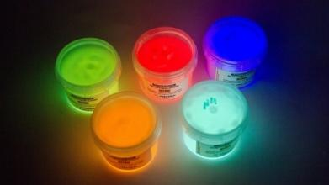
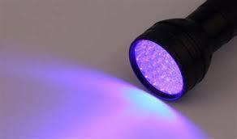
Науковий апарат
МЕТА РОБОТИ:
ЗАВДАННЯ РОБОТИ:
Створення дешевого та доступного приладу для вимірювання УФ випромінювання
Вивчити основні характеристики УФ-випромінювання та методи його вимірювання.
Дослідити властивості УФ-чутливих люмінофорів та визначити їх чутливість до різних діапазонів УФ-випромінювання.
Розробити та протестувати простий прилад для вимірювання інтенсивності УФ-випромінювання на основі люмінофорів.
Визначити можливість використання розробленого приладу для оцінки прозорості різних матеріалів щодо УФ-променів.
ОБ’ЄКТ ДОСЛІДЖЕННЯ:
Методика вимірювання УФ випромінювання за допомогою примусової люмінісценції
ПРЕДМЕТ ДОСЛІДЖЕННЯ:
Конструкція та характеристика складових частин приладу для вимірювання УФ випромінювання

Slide 4
Принципова схема приладу
6
Телефон.
Картонний бокс.
Світловий датчик.
Люмінофор.
Фільтр.
УФ випромінювання
5
4
3
2
1

Slide 5
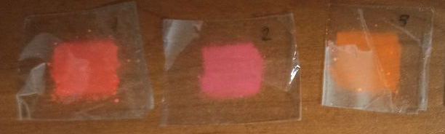
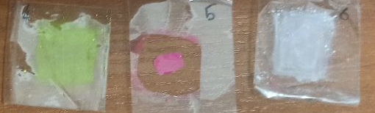
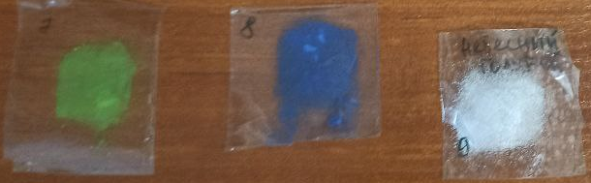
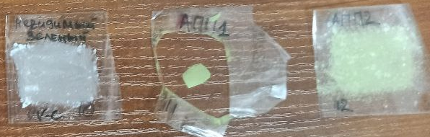
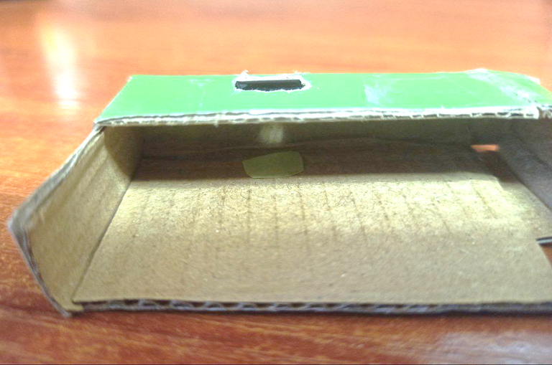
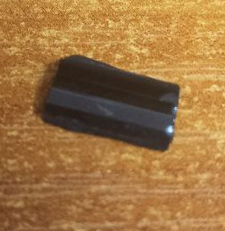
УФ люмінофори, що використовувались для досліджень
Світлонепроникне покриття з отвором над датчиком освітлення
Захисний екран, прозорий для УФ випромінювання

Slide 6
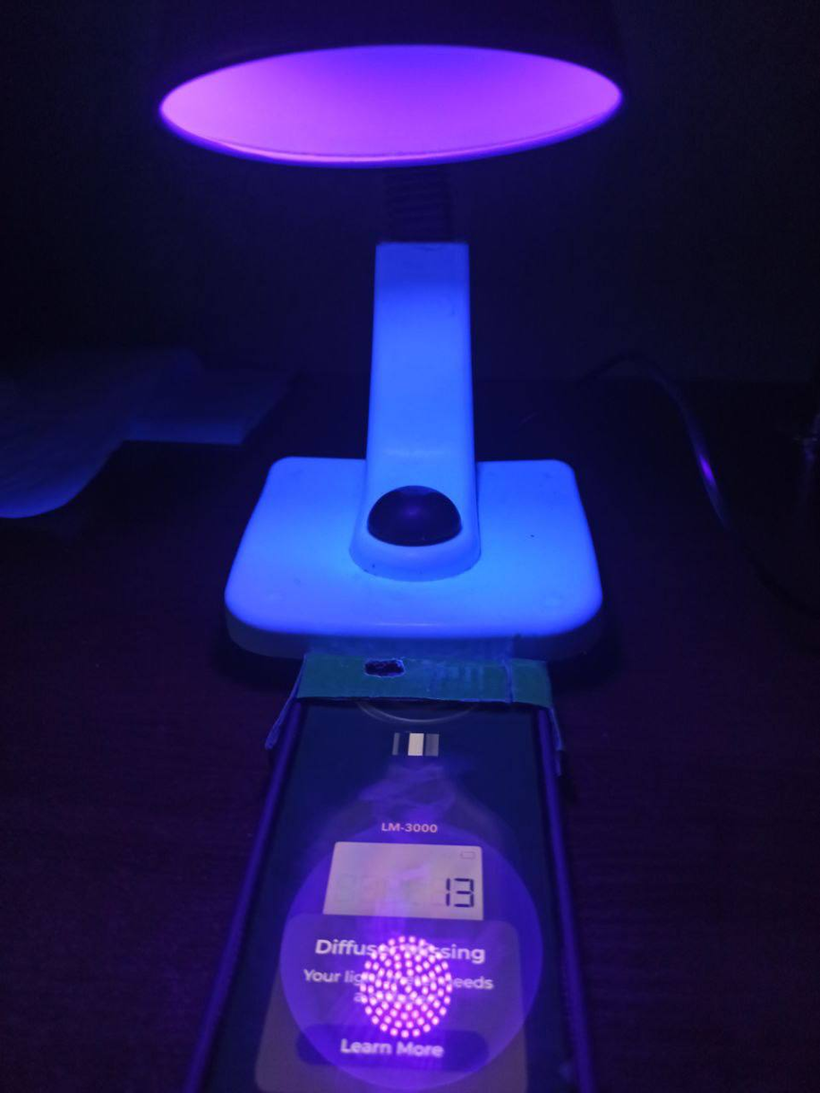
Методика проведення експерименту
  Було створено простий лабораторний прилад.
  Використано смартфон із додатком для вимірювання інтенсивності світлового потоку.
  На ньому було розташовано світлонепроникне покриття з отвором над датчиком освітлення.
  В отворі розміщувались послідовно матеріал, для якого вимірювався ступінь поглинання УФ променів, захисний екран із скла прозорого для УФ випромінювання і непррозорого для видимого випромінювання та шар з УФ люмінофором.
  Зверху розміщувалась лампа з УФ світлодіодами.
  Визначалось інтенсивність світіння люмінофорів різних кольорів, та різної чутливості до УФ випромінювання.
  Найбільш чутливі люмінофори були використані для визначення ступеню поглинання УФ променів різними матеріалами.
Лабораторна установка

Slide 7
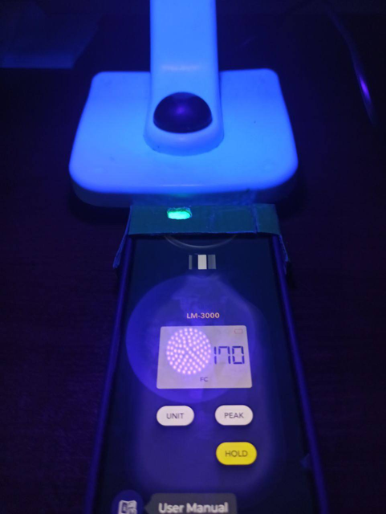
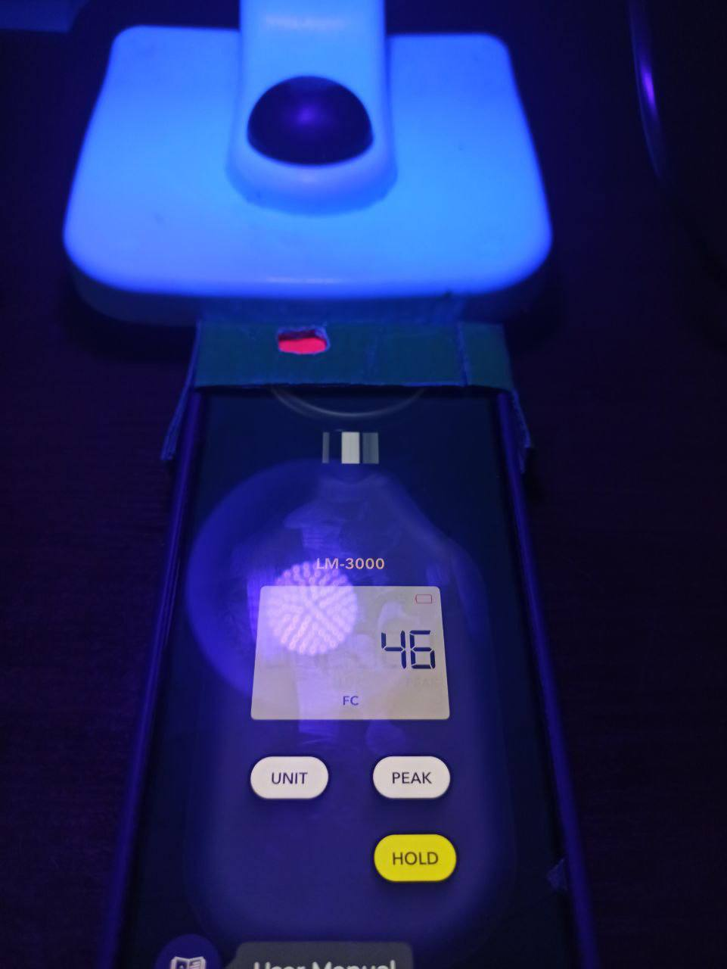
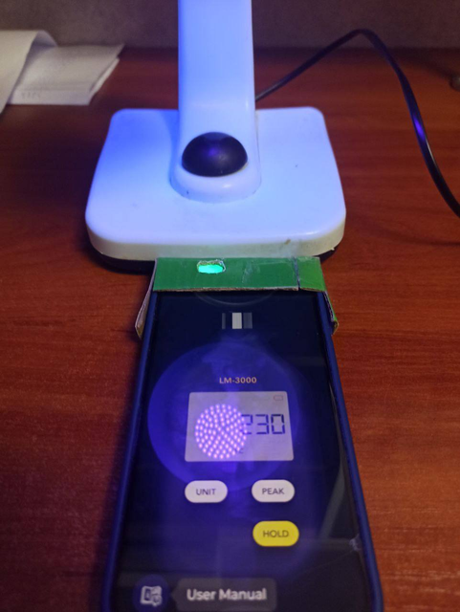
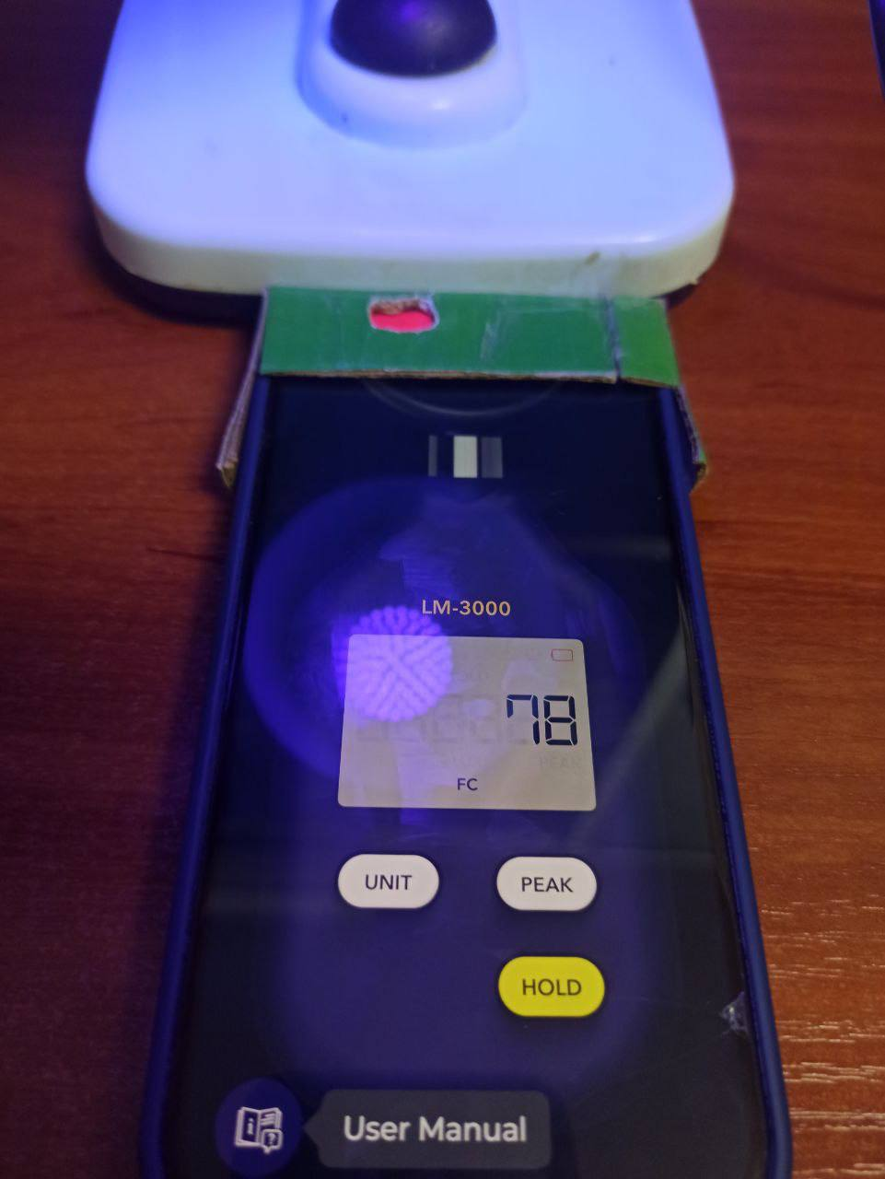
Визначення інтенсивності світіння різних люмінофорів

Slide 8
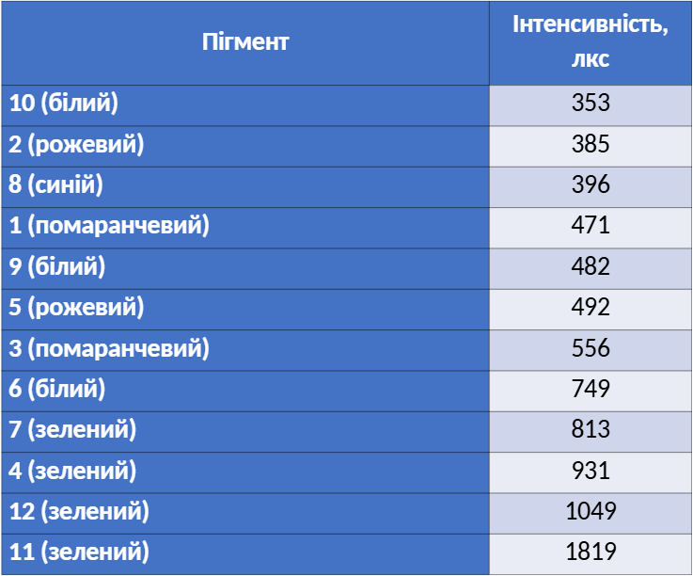
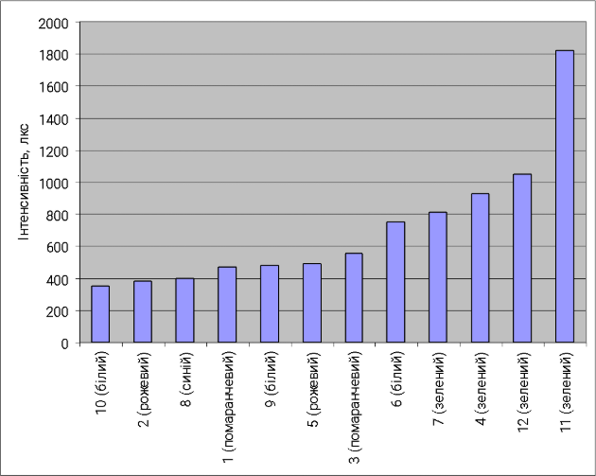
Результати експерименту
Інтенсивність світіння люмінофорів, лкс
Порівняльні значення чутливості люмінофорів

Slide 9
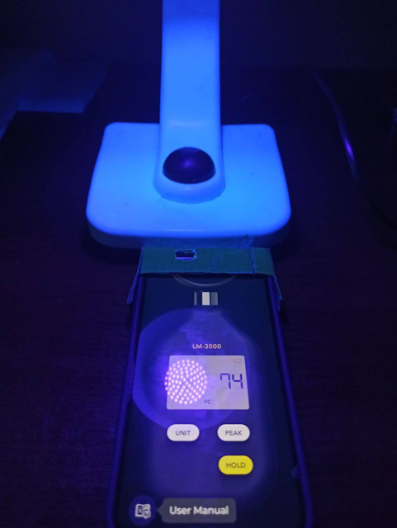
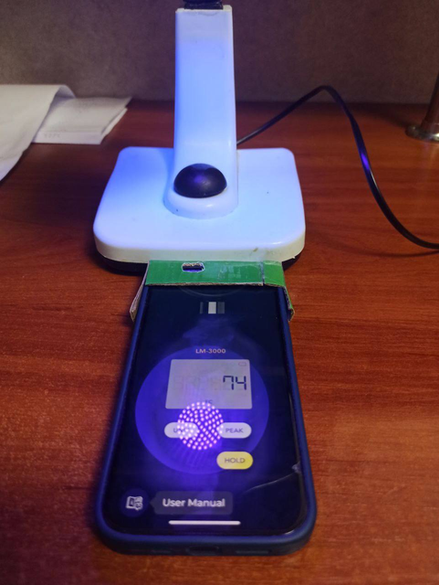
Визначення впливу екрану на результати замірів

Slide 10
Вплив на результати замірів наявності екрану
Умови | без світла | зі світлом
нічого | 139 | 375
фільтр | 79 | 79
Пігмент 11 | 1821 | 2463
Пігмент 11 + фільтр | 793 | 793
Пігмент 5 | 493 | 835
Пігмент 5 + фільтр | 139 | 139

Slide 11

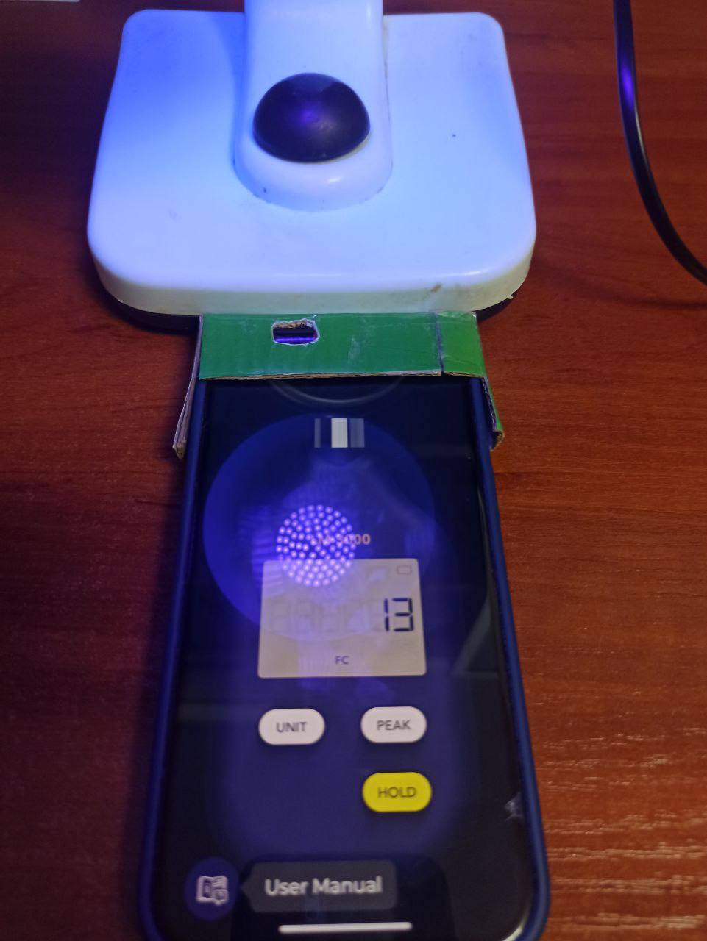
Перевірка приладу на різних матеріалах
Без матеріалу
Люмінофор 5
Люмінофор 11

Slide 12
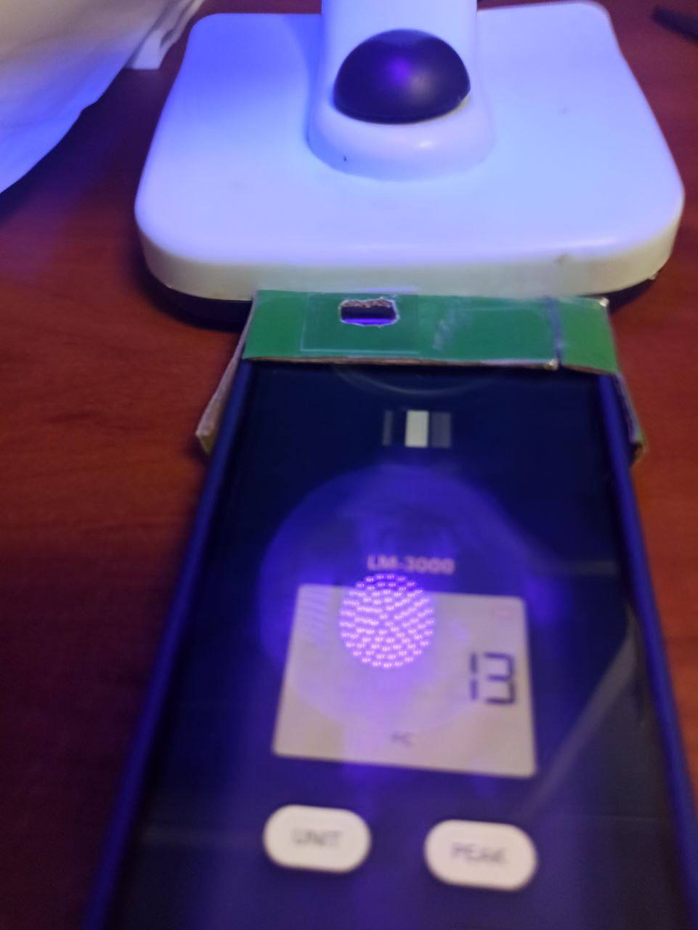
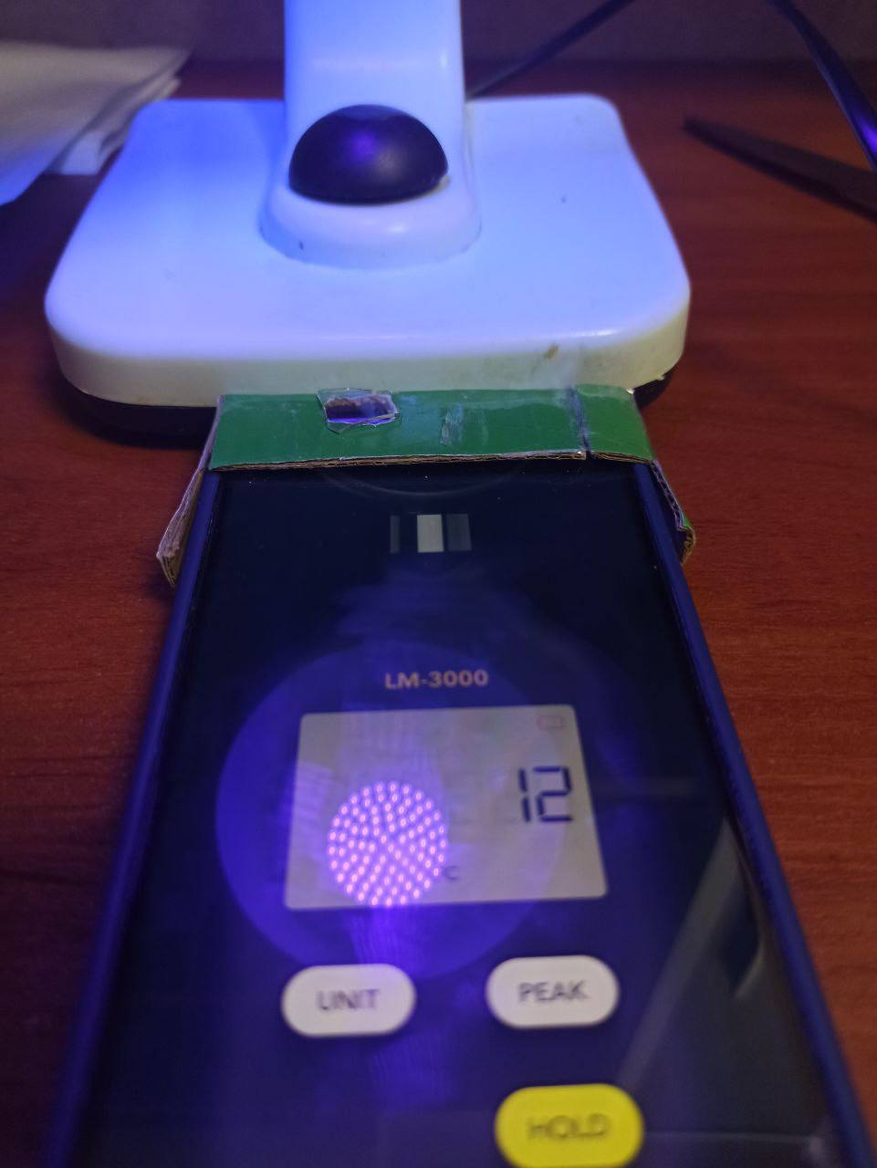
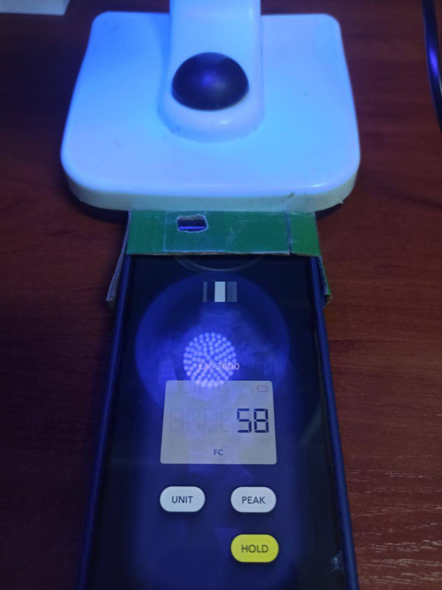
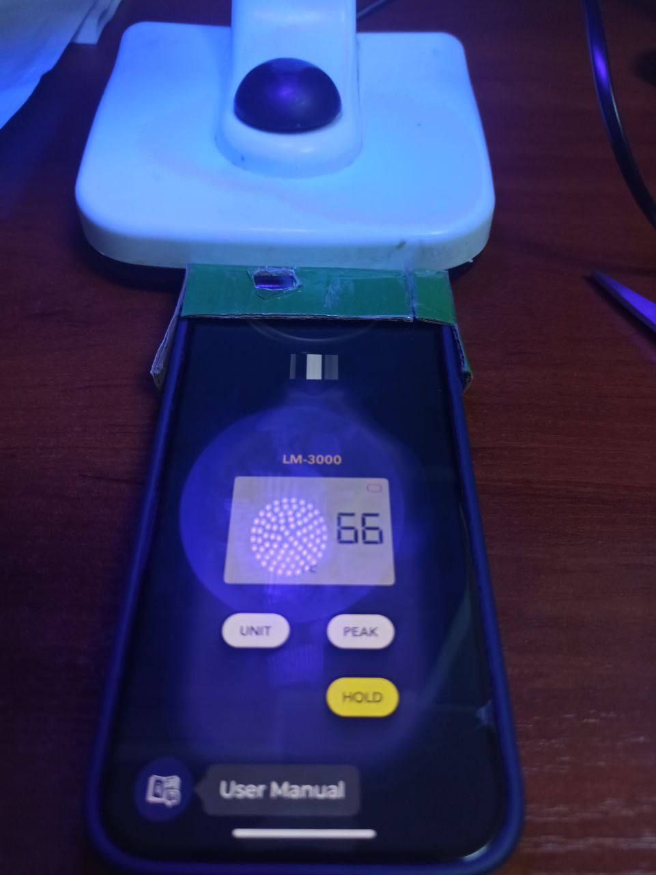
Перевірка приладу на різних матеріалах
Люмінофор 5
Люмінофор 11
Прозорий пластик
Скло
Прозорий пластик
Скло

Slide 13
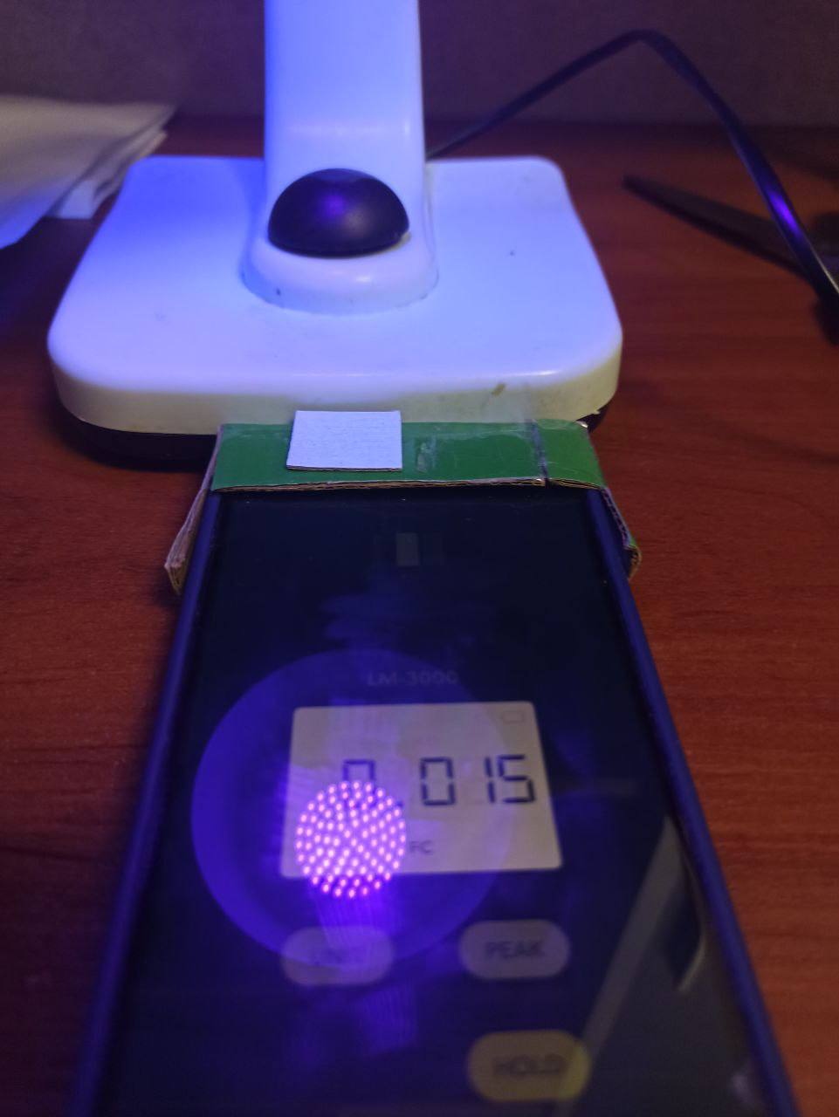
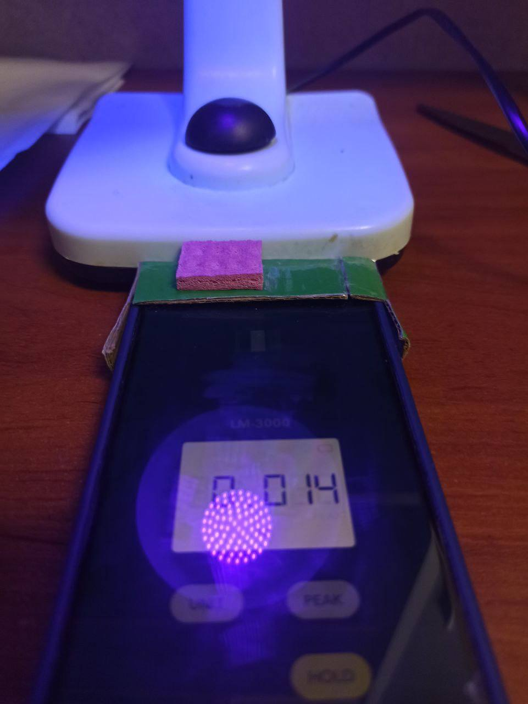
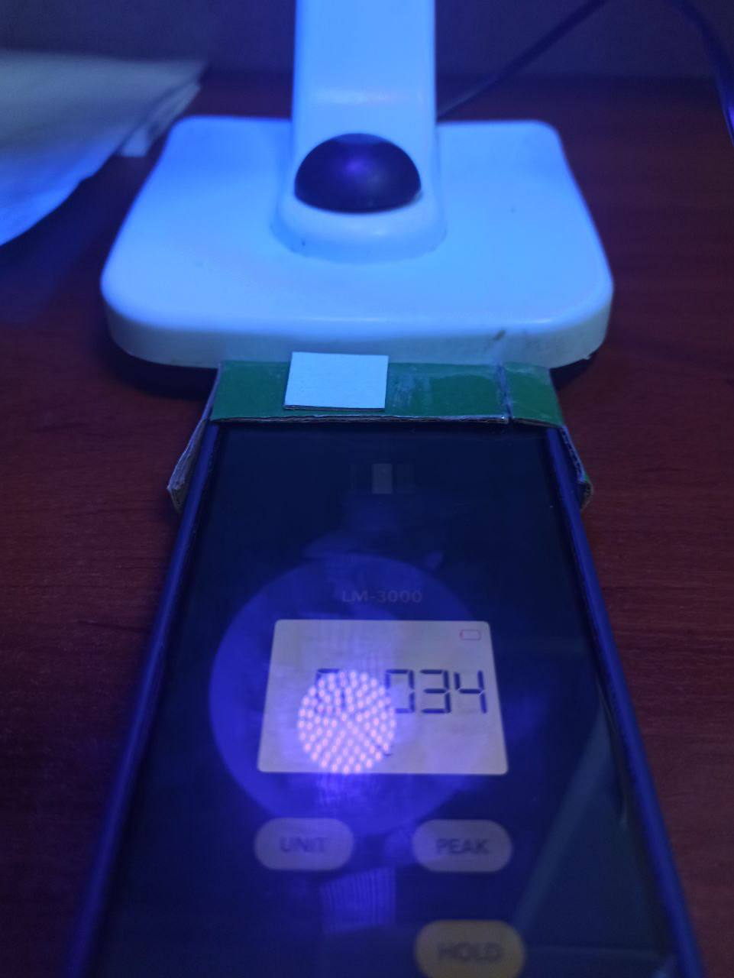
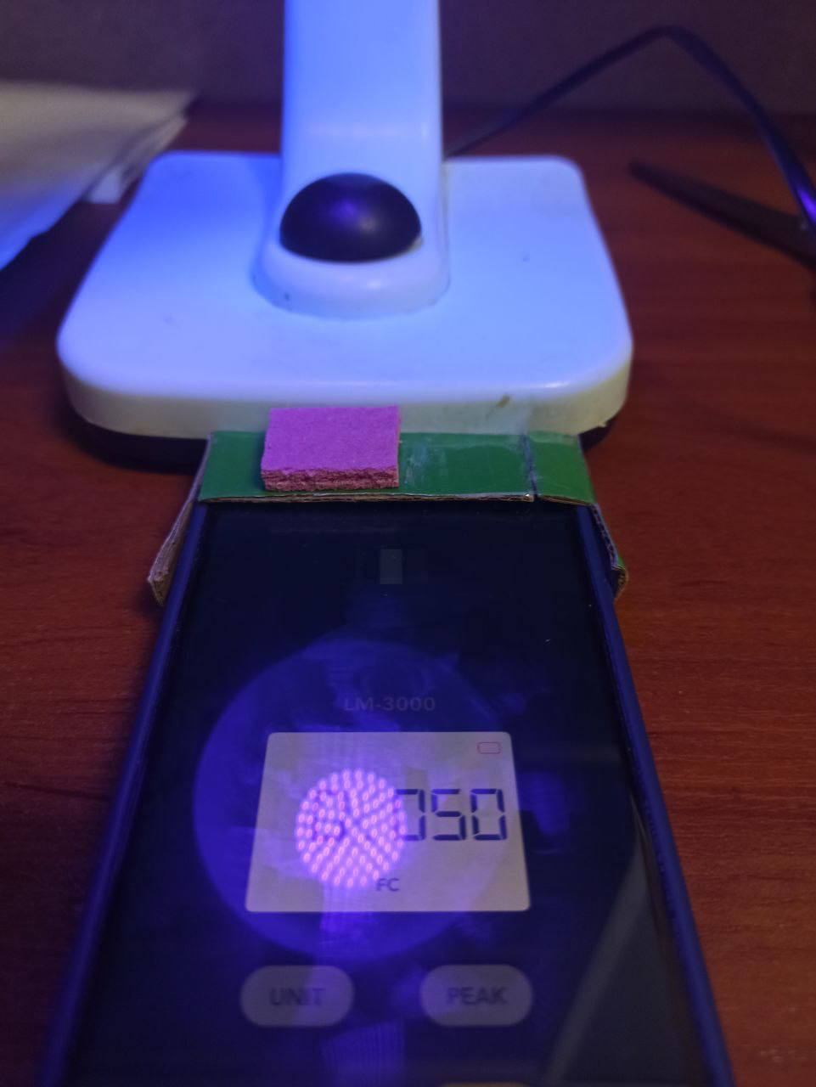
Перевірка приладу на різних матеріалах
Люмінофор 5
Люмінофор 11
Картон
Поліуретан
Картон
Поліуретан

Slide 14
Результати замірів для різних матеріалів
 | 11 (зелений) |  | 5 (рожевий)
Матеріал | лкс | % | лкс | %
картон | 0.4 | 0.0 | 0.2 | 0.1
поліуретан | 0.5 | 0.1 | 0.1 | 0.1
пластик | 9.2 | 1.2 | 1.2 | 0.8
папір | 11.8 | 1.5 | 4.0 | 2.8
поролон | 87.8 | 11.1 | 13.9 | 10.0
тканина | 117.8 | 14.9 | 25.7 | 18.5
целофан | 610.5 | 77.0 | 117.8 | 84.6
прозорий пластик | 621.2 | 78.4 | 117.8 | 84.6
поліпропілен | 642.6 | 81.1 | 123.2 | 88.5
скло | 706.9 | 89.2 | 128.5 | 92.3
без матеріалу | 792.5 | 100.0 | 139.2 | 100.0

Slide 15
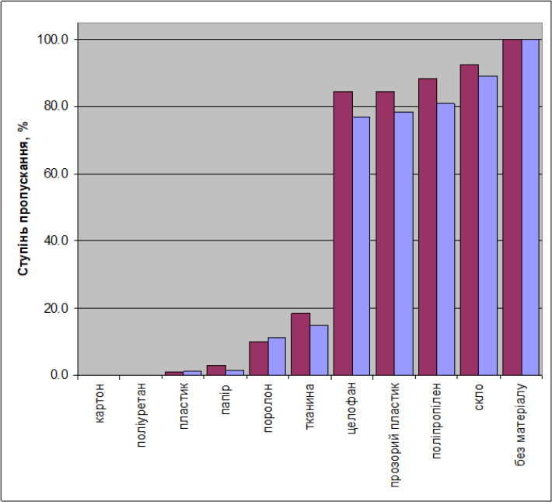
Ступінь пропускання УФ випромінювання різними матеріалами

Slide 16
Висновки
  Було вивчено основні особливості УФ випромінювання та методи його вимірювання.
  Визначено основі проблеми створення приладів для визначення інтенсивності УФ випромінювання.
  Запропоновано просту методику вимірювання УФ випромінювання, яка може бути реалізована з простих матеріалів, та доступних інструментів.
  Створено прилад на основі мобільного телефону та проведено заміри ступеню поглинання УФ променів різними матеріалами.
  Встановлено, що екранування приладу дозволяє виключити вплив зовнішнього видимого світла, забезпечуючи точність вимірювань.
  Протестовано прилад і показано можливість його практичного застосування

